Slide 1
Modèle objet - relationnel
SQL3
Chapitre 4

Slide 2
Pourquoi étendre le modèle relationnel ?
Le modèle relationnel présente des points forts indiscutables, mais il a aussi des points faibles
  L’objet répond à ces faiblesses
Inertie de l'existant : de très nombreuses bases de données en fonctionnement sont basées sur le modèle relationnel
Manque de normalisation pour les SGBDO
  Trop de solutions propriétaires

Slide 3
Pourquoi étendre le modèle relationnel ? (2)
D’où
  La nécessité de conserver la compatibilité avec l’existant
  L’intérêt d’une intégration douce
Le modèle Objet-Relationnel (OR) permet un passage en douceur

Slide 4
Pourquoi étendre le modèle relationnel ? (3)
En modèle relationnel, la reconstitution d’objets complexes éclatés en tables relationnelles est très coûteuse car elle nécessite de nombreuses jointures
Pour remédier à ce problème (éclatements-jointures), le modèle OR emploie:
  Les références qui permettent de réaliser des structures complexes
  Les attributs multivaluées (tableaux, ensembles et listes)
  Les références facilitent aussi l'utilisation et le partage des données volumineuses (ex. multimédia) d’une manière simple et à moindre coût sans jointure

Slide 5
Pourquoi étendre le modèle relationnel ? (4)
L’impossibilité de créer de nouveaux types dans le modèle relationnel implique
  Un manque de souplesse
  Une interface difficile avec les applications orientées objet
Le modèle OR permet de
  Définir de nouveaux types utilisateur (User data type) simples ou complexes
  Avec des opérations pour les manipuler
L'OR supporte l'héritage de type
  Cela permet de profiter du polymorphisme et de faciliter la réutilisation

Slide 6
Le modèle Objet-Relationnel OR

Slide 7
Le modèle objet-relationnel
Idée de base
  Étendre le modèle relationnel en ajoutant des concepts essentiels de l’objet
Le cœur du modèle objet-relationnel reste conforme au relationnel
On ajoute les concepts clés de l’objet pour faciliter l’intégration des deux modèles
Cela permet de combler les plus grosses lacunes du modèle relationnel

Slide 8
Le modèle objet-relationnel (2)
Abstraction fondamentale: La relation
  et pas la classe comme pour les SBBDO
Extension du modèle relationnel
  Attributs structurés et multivalués
  Héritage pour les relations et les types
  ADTs (Types abstraits de données) pour les domaines
  Identification dʼobjet pour les tuples
  Surcharge dʼopérations
Extension de SQL pour supporter les concepts OO

Slide 9
Compatibilité relationnel - OR
Une compatibilité ascendante
  Les anciennes applications relationnelles fonctionnent dans le monde OR (Objet-Relationnel)

Slide 10
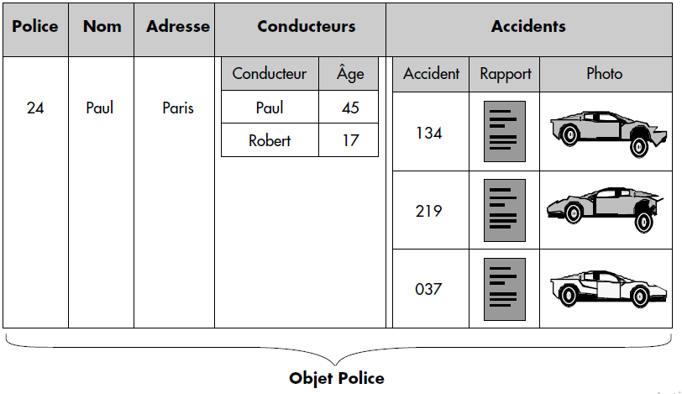
Tables et Objets: Exemple
Un objet complexe dans une table

Slide 11
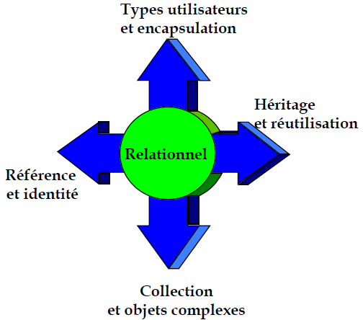
Les extensions apportées au relationnel

Slide 12
Les concepts additionnels essentiels

Slide 13
Type de données utilisateur
User data type
Le modèle OR offre la possibilité de définir de nouveaux types complexes avec des opérations pour les manipuler
Le système de type du SGBD devient extensible
  Il n’est plus limité aux types alphanumériques de base comme avec le relationnel pur et SQL2
  Exemple: on peut définir des types: texte, image, point, ligne, etc

Slide 14
Collections
Permettant de supporter des attributs multivalués
Les SGBD objet-relationnels offrent différents types de collections, tels que:
  Table
  Tableau dynamique
  Liste
  Ensemble
  etc
Exemple
  LIGNE LISTE (POINT): Permet de définir des lignes sous forme de listes de points

Slide 15
Référence d’objet - Object Reference
Le modèle OR permet l’utiliser des références aux objets
Une référence est identifiant d’objet (OID)
Les références permettant chaîner directement les objets entre eux, sans passer par des valeurs nécessitant des jointures
Un référence
  Immuable
  Unique
  Non réutilisable après destruction de l ’objet
  Généré par le système (performance en navigation)
Contrairement au SGBDO, les références ont des valeurs affichables

Slide 16
Héritage
Le modèle OR permet l’héritage de type et l’héritage de table
Héritage de type (Type inheritance):
  La possibilité de définir un sous-type d’un type SQL ou d’un type utilisateur
  Le sous-type hérite de la structure et des opérations du type de base
Héritage de table (Table inheritance):
  La possibilité de définir une sous-table d’une table existante
  La sous-table hérite de la structure (et des opérations) de la table de base

Slide 17
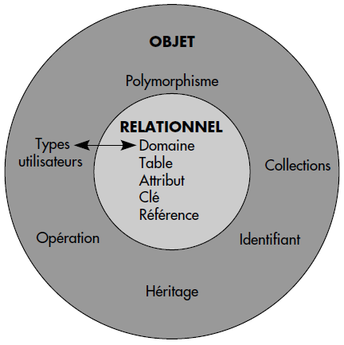
Résumé
N.B. Le modèle OR conserve les notions de base du modèle relationnel: domaine, table, attribut, clé et contrainte référentielle

Slide 18
Produits
PostGres
IBM Db2
Illustra
UniSQL/X
Informix
Oracle
Sybase
Attention, peu respectent SQL3 !!!!

Slide 19
Extensions du langage de requêtes – SQL3

Slide 20
Extensions du langage de requêtes
Extensions du langage SQL (SQL3 ou SQL-99)
SQL3 : Comporte un langage de requêtes étendu
  Appels d’opérations
  Support automatique de l’héritage
  Parcours de références
  Constitution de tables imbriquées en résultat
  Etc
Compatible SQL3-SQL2
  Les BD et applications existantes en SQL2 marchent avec SQL3
  Ce qui permet un passage facile du relationnel au OR

Slide 21
SQL3
Nous allons présenter les commandes essentielles :
  définition de types abstraits
  support d’objets complexes
  héritage de type et de table

Slide 22
Types

Slide 23
Types
L’utilisateur (le programmeur) peut créer ses propres types de données
  DISTINCT
  Types structurés
En utilisant la commande CREATE TYPE
Une instance d’un type peut être un objet ou une valeur

Slide 24
Types DISTINCT
Le mot clé DISTINCT est utilisé pour renommer un type de base existant déjà
Permet de différencier les domaines des colonnes
Les types DISTINCT
  Sont définis à partir des types de base et s’utilisent avec les mêmes instructions que ces types de base
Exemple
  CREATE DISTINCT TYPE matricule AS INTEGER

Slide 25
Types structurés-OBJECT
Correspondent aux classes des langages objets
Peuvent contenir des constructeurs, attributs (variables d’instances), fonctions et procédures (méthodes)
Les membres peuvent être public, protected ou private
Les fonctions et procédures peuvent être écrites en SQL ou en un autre langage

Slide 26
Types OBJECT
Syntaxe
CREATE TYPE nom-type AS OBJECT
( nom₁ nom-type₁ , nom₂ nom-type₂ , …
<définition de méthodes> )
nom-type_{i} peut être :
  Un type usuel de SQL (CHAR, VARCHAR, NUMBER…)
  Un type défini par l'utilisateur

Slide 27
Types OBJECT-Exemple
CREATE TYPE departementType AS OBJECT
( numDept INTEGER, nomDept VARCHAR(30),
lieu VARCHAR(30) )
CREATE TYPE Tadresse AS OBJECT
( rue VARCHAR(20), numéro VARCHAR(4), ville
VARCHAR(20) )

Slide 28
Méthodes
Un type OBJECT peut avoir des méthodes
Syntaxe
CREATE TYPE nom-type AS OBJECT
( <déclaration des attributs> ,
<déclaration des signatures des méthodes> )
Exemple
CREATE TYPE departementType AS OBJECT
( numDept integer, nomDept VARCHAR(30),
lieu varchar(30),
MEMBER FUNCTION getLieu RETURN VARCHAR )

Slide 29
Méthodes - Corps
Le corps contient le code de méthodes
Il peut contenir
  Des instructions SQL ou d’un langage de programmation (JAVA)
  Appels de méthodes
Exemple
CREATE TYPE BODY departementType AS
MEMBER FUNCTION getLieu RETURN varchar IS
begin
return lieu;
end;
end;

Slide 30
Héritage
Les types supportent l’héritage
Le mot clé UNDER permet de créer des sous-types
Héritage des attributs et méthodes
Possibilité de redéfinir le code des méthodes dans les sous-types

Slide 31
Héritage (2)
Exemple
CREATE TYPE TPersonne AS OBJECT
( NSS INTEGER , nom VARCHAR(20) , prénom
VARCHAR(20), conjoint REF TPersonne )
NOT FINAL
CREATE TYPE TEtudiant UNDER TPersonne
( faculté VARCHAR(18), cycle VARCHAR(18) )
Un type est final par défaut
Le mot clé NOT FINAL est obligatoire si le type a des sous-types

Slide 32
Tables

Slide 33
Table
La création de type ne crée pas d ’objets
Les objets d’un type sont persistants que lors ils sont insérés dans des tables déclarées
Il est possible de créer trois types de tables :
  Tables du relationnel classique
  Tables de valeurs structurées
  Tables à partir d’un type de données

Slide 34
Tables de valeurs structurées
Exemple
CREATE TABLE personne
( NSS INTEGER , nom VARCHAR(20) , prénoms
TPrénoms, adr Tadresse )
CREATE TYPE TPrénoms AS VARRAY(4) OF
VARCHAR(20)
CREATE TYPE Tadresse AS OBJECT
( rue VARCHAR(20), numéro VARCHAR(4), ville
VARCHAR(20) )

Slide 35
Des tables à partir des types
Exemple
CREATE TYPE TEmploye AS OBJECT
( matricule INTEGER , nom VARCHAR(20) ,
prénoms TPrénoms, adr Tadresse,
dept INTEGER, salaire INTEGER )
CREATE TABLE employe OF TEmploye
On peut aussi indiquer des contraintes d’intégrité
CREATE TABLE employe OF TEmploye
( primary key (matricule) )

Slide 36
Contraintes d’intégrité
On peut associer aux tables les contraintes usuelles de SQL :
  PRIMARY KEY (nom-col)
  UNIQUE (nom-col)
  FOREIGN KEY (nom-col) REFERENCES nom-table [(nom-col)]…
  CHECK ( condition)

Slide 37
Caractéristiques d’une table objet-relationnelle
Une table peut hériter d’une autre table
Les lignes des tables objet-relationnelles sont considérées comme des objets avec des identifiants (OID)
On peut utiliser des références pour désigner les lignes de ces tables

Slide 38
Requêtes

Slide 39
Insertion de données
Se fait comme avec une table ordinaire
On peut aussi utiliser le constructeur du type avec lequel la table a été construite :
NSERT INTO employe (matricule , nom,… ) VALUES (5423, 'Ben Ali', …)
NSERT INTO employe values ( TEmplye (5423, 'Ben Ali', …) )

Slide 40
Modification
On utilise la notation pointée (.) pour accéder aux attributs
UPDATE employe SET employe.salaire = 12000
WHERE employe.nom = 'Ben ali'
On utilise la double notation pointée (..) pour accéder aux attributs d’une colonne de type structuré
UPDATE employe
SET employe.adresse..numero = 12
WHERE employe.nom = 'Ben ali'

Slide 41
Appel de fonctions
SELECT e.NOM, e..AGE()
FROM employe e
WHERE e..AGE() < 35;

Slide 42
Références

Slide 43
Références
SQL3 permet de parcourir les associations représentées par des attributs de type références
Dans la définition d’un type, on peut indiquer qu’un attribut contient des références (et non des valeurs) à des données d’un autre type
Si l ’objet est de type T, sa référence est de type REF(T)
Syntaxe: REF nom-du-type
Exemple
CREATE TYPE TVoiture ( numero CHAR(9), couleur VARCHAR (10), proprietaire REF TPersonne )
  Création de la table voiture
CREATE TABLE voiture OF TVoiture

Slide 44
Requêtes avec références - Sélection
SELECT v.proprietaire -> nom
FROM voiture v
WHERE v.couleur = 'ROUGE'
AND v.proprietaire -> adr..ville = 'Jijel'
N.B. L'alias v est indispensable
N.B. La notation -> permet d’accéder aux attributs de l’objet référencé
Question: Que fait la requête précédente?
Réponse: Recherche les noms des propriétaires de voitures rouges qui habitent à Jijel

Slide 45
Requêtes avec références – Sélection (2)
Question: Donner la requête permettant de rechercher les numéros des voitures dont le propriétaire habite la rue des "martyres" à Alger et a pour nom "Brahimi"?

Slide 46
Requêtes avec références – Sélection (2)
Question: Donner la requête permettant de rechercher les numéros des voitures dont le propriétaire habite la rue des "martyres" à Alger et a pour nom "Brahimi"?
Réponse
SELECT v.numero
FROM voiture v
WHERE v.proprietaire -> adr..ville = 'Alger'
AND v.proprietaire -> adr..rue = 'martyres'
AND v.proprietaire -> nom = 'Brahimi'

Slide 47
Notations abrégées
SQL3 permet de multiples notations abrégées
Il est possible d’éviter de répéter des préfixes de chemins
Exemple:
SELECT v.numero
FROM voiture v
WHERE v.proprietaire -> (adr..( ville = 'Alger'
AND rue = 'martyres' ) AND nom = 'Brahimi' )

Slide 48
Requêtes avec références - Insertion
Requête avec pointeur null
INSERT INTO voiture VALUES (9123, 'Gris', NULL)
Requête avec une référence vers le propriétaire (personne) ayant le NSS = 1548442
INSERT INTO voiture (numero, couleur, proprietaire)
VALUES ( 9123, 'Gris',
SELECT REF(p) FROM proprietaire p
WHERE proprietaire.NSS = 1548442 )

Slide 49
Requêtes avec références - Modification
UPDATE voiture
SET proprietaire = ( SELECT REF(p)
FROM proprietaire p
WHERE NSS = 1548442 )
WHERE numero = 9123
Question: Que fait la requête précédente?

Slide 50
Collections

Slide 51
Collections
Permettent de représenter des colonnes multivaluées
Types de collections:
  Ensemble (sans doublons)
  Sac (avec des doublons)
  Liste (ordonnée et indexée par un entier)
  D’autres types de collections peuvent être ajoutées par les SGBD
Les constructeurs de collections peuvent être appliqués sur tout type déjà défini

Slide 52
Collections - Exemple
CREATE TYPE TEmploye AS OBJECT
( matricule INTEGER, nom VARCHAR(30),
prenoms LIST ( VARCHAR (15)),
enfants SET ( personne ), …)
CREATE TABLE employe OF TEmploye

Slide 53
Collections - Utilisation
Les collections peuvent être utilisées comme des tables en utilisant le mot-clé TABLE
Exemple
SELECT nom FROM employe e
WHERE nom IN ( SELECT *
FROM TABLE ( e.prenoms ) )

Slide 54
Collections – Utilisation (2)
Ajout d’une colonne à une table
  Nous allons ajouter la colonne passetemps (ensemble de chaînes de caractères) à la table personne
ALTER TABLE personne ADD COLUMN passetemps SET(VARCHAR)
Donner la requête permettant de retrouver les références des personnes ayant pour passe-temps le vélo

Slide 55
Collections – Utilisation (2)
Ajout d’une colonne à une table
  Nous allons ajouter la colonne passetemps (ensemble de chaînes de caractères) à la table personne
ALTER TABLE personne ADD COLUMN passetemps SET(VARCHAR)
Donner la requête permettant de retrouver les références des personnes ayant pour passe-temps le vélo
Réponse:
SELECT REF(p) FROM personne p
WHERE 'VELO' IN
SELECT * FROM TABLE (p.passetemps)

Slide 56
Tableau dynamique - varray
Une collection ordonnée de taille (en nombre d’éléments) limitée
Contient des éléments d’un même type
Syntaxe
  CREATE TYPE nom-type AS VARRAY (nbmax) OF nom-type2
  nom-type2 peut être:
    type usuel de SQL (CHAR, VARCHAR, NUMBER, …)
    type défini par l'utilisateur
varray: valeur multivaluée de type vecteur

Slide 57
Tableau dynamique – varray (2)
Exemple
CREATE TYPE TPrénoms AS VARRAY(4) OF
VARCHAR(20)
Exemple de valeur : ('Fatima', 'Amina')
CREATE TABLE personne
( NSS INTEGER , nom VARCHAR(20) , prénoms
TPrénoms )
INSERT INTO personne (NSS, nom, prénoms)
VALUES ( 1548401, 'Brahimi',
TPrénoms ('Fatima', 'Amina') )

Slide 58
Tables imbriquées (nested Table)
Une table relationnelle peut contenir d’autres tables imbriquées
Exemple
CREATE TYPE TTelephone AS TABLE OF CHAR(10)
CREATE TABLE personne
( NSS INTEGER , nom VARCHAR(20) ,
tel TTtelephone )
NESTED TABLE tel STORE AS TableTel
L'utilisateur doit donner un nom à la table qui contiendra les
téléphones de toutes les personnes

Slide 59
Tables imbriquées (2)
valeur multivaluée de type table
  Pas de nombre maximum de valeurs
  Pas d'ordre
  Indexable

Slide 60
Conclusion
Les SGBD Relationnels traditionnels (SQL2) sont mal adaptés:
  Aux nouvelles applications : aide à la décision, conception, géographie, bureautique, SIG, multimédia, …
  Aux nouvelles techniques : IHM, programmation orientée objet, programmation en logique, architectures réparties, ...
Les SGBD Orientés Objet (SGBDO) :
  Ne tirent pas suffisamment profit de lʼexistant et des investissements considérables réalisés dans le relationnel
  Manque de normalisation
  Trop de solutions propriétaires

Slide 61
Conclusion (2)
Les SGBD Objet-Relationnel (OR) :
  s'appuient sur l’existant
  disposent d’un langage normalisé SQL3
  Adoptés par de nombreux grands opérateurs (IBM, Oracle, …)

